Slide 1
Vizuelno razumevanje scene kroz neurosimboličko rezonovanje
Diplomski rad
Bogdan Đukić, RA98/2021
Mentor: dr. Milan Segedinac
Univerzitet u Novom Sadu, Fakultet tehničkih nauka

Slide 2
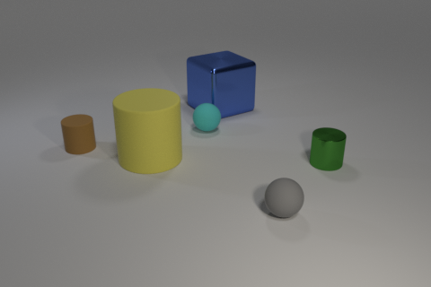
Problem: Vizuelno odgovaranje na pitanja (VQA)
Ulaz: slika + pitanje na prirodnom jeziku → Izlaz: odgovor (broj / da-ne / atribut)
Potpuno neuronski modeli: visoka tačnost, ali crna kutija
Problem: kada model pogreši - gde je nastala greška?
Pitanje: "How many cylinders are there in the image?" → Odgovor: 3

Slide 3
Rešenje: neurosimbolički pristup
PERCEPCIJA
slika → graf scene
REZONOVANJE
pitanje → DSL program
Simboličko izvršavanje programa
nad grafom scene → odgovor

Slide 4
Arhitektura sistema
PERCEPCIJA
Ulazna slika
Perceptivni modul
Graf scene
Simbolički izvršilac
(deterministički)
Odgovor
YOLOv8
FastSAM
MiDaS
CLIP
REZONOVANJE
Pitanje
T5-small (fine-tuned)
DSL program

Slide 5
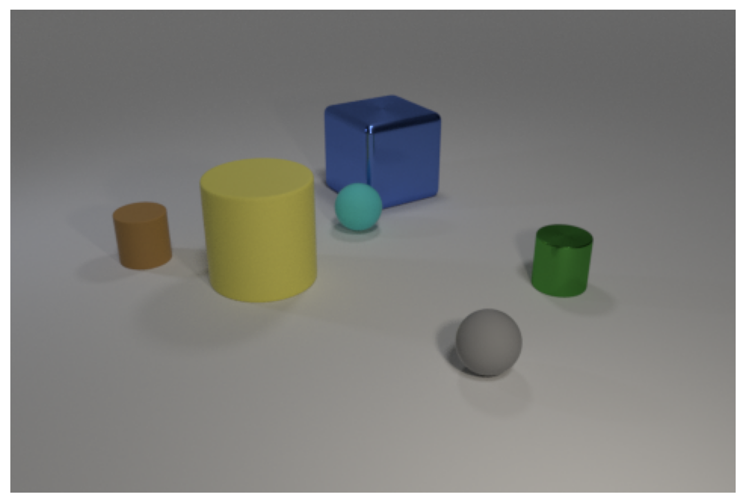
Ulaz u sistem
Ulazna slika
Sistem dobija sliku scene i pitanje na prirodnom jeziku. Cilj je odgovor: broj, da/ne, ili vrednost atributa.
Pitanje: "What color is the cube behind the cyan sphere?"

Slide 6
Detekcija objekata
YOLOv8m x FastSAM
Hibridna detekcija
YOLOv8 pronalazi granične okvire svih šest objekata; FastSAM u režimu "segmentiraj sve" dopunjuje detekcije koje YOLO propusti. Rezultati se spajaju po IoU meri preklapanja.
Pitanje: "What color is the cube behind the cyan sphere?"

Slide 7
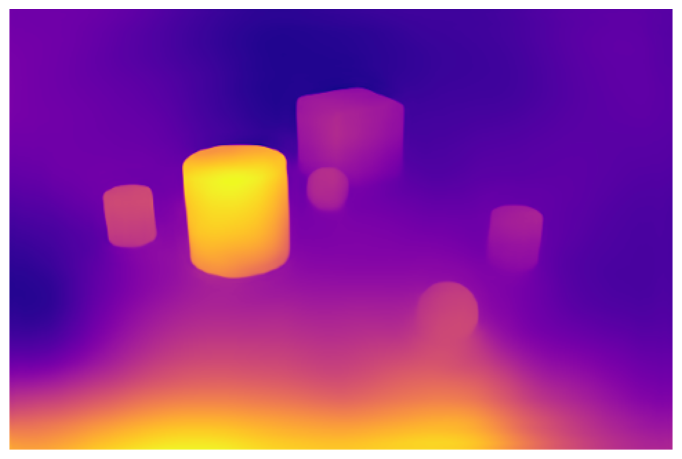
Procena dubine
MiDaS
Mapa relativne dubine
MiDaS iz jedne slike procenjuje relativnu dubinu: svetlije znači bliže. Dubina služi za relacije ispred/iza i za razrešavanje preklapanja maski u sledećem koraku.
Pitanje: "What color is the cube behind the cyan sphere?"

Slide 8
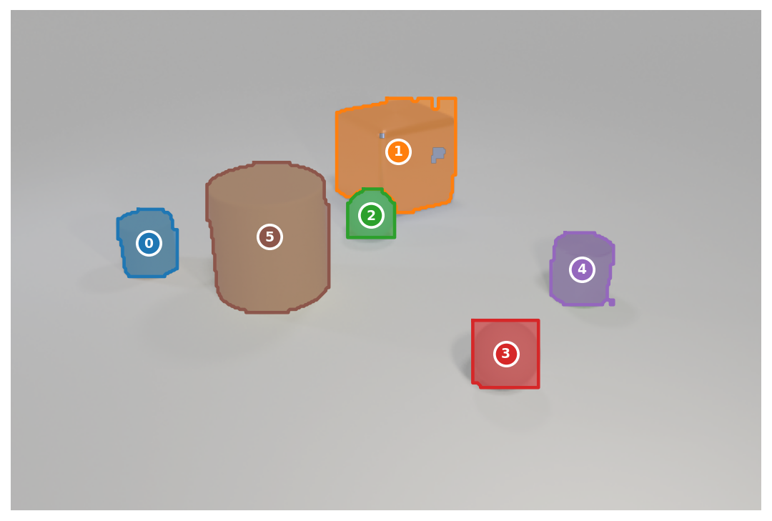
Maske i Z-bafer
FastSAM x Z-bafer
Segmentacija bez preklapanja
Za svaki okvir se izdvaja precizna maska. Z-bafer svaki piksel dodeljuje tačno jednom objektu.
Pitanje: "What color is the cube behind the cyan sphere?"

Slide 9
Atributi → graf scene
CLIP (zero-shot)
Atributi → graf scene
CLIP klasifikuje boju, oblik i materijal svakog objekta.
objects:
0 brown cylinder rubber S
1 yellow cylinder rubber L
2 blue cube metal L
3 cyan sphere rubber S
4 green cylinder metal S
5 gray sphere rubber S
relationships:
behind[3] = [2] ← iza svetlo plave sfere
left[2] = [0, 1]
right[3] = [4, 5]
…
Pitanje: "What color is the cube behind the cyan sphere?"

Slide 10
Pitanje → DSL program
T5-small (fine-tuned)
Pitanje → DSL program
1 scene
2 filter_color[cyan]
3 filter_shape[sphere]
4 unique
5 relate[behind]
6 filter_shape[cube]
7 unique
8 query_color
Pitanje: "What color is the cube behind the cyan sphere?"

Slide 11
Simboličko izvršavanje
Executor - deterministički
Program se izvršava korak po korak
ODGOVOR
1 scene
2 filter_color[cyan]
3 filter_shape[sphere]
4 unique
5 relate[behind]
6 filter_shape[cube]
7 unique
8 query_color
referenca
Odgovor: „blue"
Pitanje: "What color is the cube behind the cyan sphere?"

Slide 12
Eksperimentalna postavka
CLEVR
Sintetičke scene, šablonska pitanja - skup za obučavanje i osnovnu evaluaciju.
Dva toka evaluacije
GT tok (referentni)
Referentni graf scene → Program → Odgovor
Izoluje se kvalitet rezonovanja
CLEVR-CoGenT
Nove kombinacije atributa koje se nisu javljale u treningu - testira kompozicionu generalizaciju.
E2E tok (kompletan sistem)
Slika → Graf scene (izgrađen) → Program → Odgovor
CLEVR-Humans
Pitanja koja su formulisali ljudi na prirodnom jeziku, sa sinonimima.

Slide 13
Prevođenje pitanja u DSL (referentni tok)
Skup podataka | Tačnost | Validni programi | Greška izvršavanja
CLEVR (referentni) | 99,9% | 100,0% | 0,0%
CLEVR-CoGenT valB | 99,7% | 100,0% | 0,1%
CLEVR-Humans (pre RL) | 41,4% | 90,5% | 25,5%
CLEVR-Humans (posle RL) | 57,1% | 92,6% | 0,6%
REINFORCE (bez ijedne programske anotacije iz Humans domena)
Tačnost: 41,4% ──────▶ 57,1% (+15,7 pp)
Greška izvršavanja: 25,5% ──────▶ 0,6% (−24,9 pp)

Slide 14
Direktna evaluacija percepcije: lokalizacija grešaka
Detekcija | Vrednost
Odziv | 97,5%
Preciznost | 88,7%
F1 | 92,9%
FN / slici | 0,16
FP / slici | 0,80
CLIP atributi | Tačnost
Oblik | 95,5%
Materijal | 94,4%
Veličina | 92,8%
Boja | 87,8%
Prostorne relacije | Tačnost
front | 68,6%
right | 66,7%
left | 66,5%
behind | 44,3%
Ukupno | 61,5%
green | blue | red | yellow | gray | brown
97% | 91% | 90% | 87% | 86% | 71%

Slide 15
Koliko košta percepcija?
Skup | GT tok | E2E tok | Razlika
CLEVR val | 99,9% | 79,0% | −20,9
CoGenT valB | 99,7% | 79,0% | −20,7
CLEVR-Humans (pre RL) | 41,4% | 32,7% | −8,7
CLEVR-Humans (posle RL) | 57,1% | 45,6% | −11,5
Provera dijagnoze - tipičan program filtrira po boji, obliku i materijalu:
P(sva 3 filtra tačna) ≈ 0,878 × 0,955 × 0,944 ≈ 79,2%
Izmerena E2E tačnost: 79,0% ✓

Slide 16
Poređenje sa IEP i NS-VQA
Skup | IEP | NS-VQA | Predloženi - E2E | Predloženi - GT
CLEVR val | 96,9% | 99,8% | 79,0% | 99,9%
CoGenT B | 73,7% | 63,9% | 79,0% | 99,7%
CLEVR-Humans | 66,6% | 67,0% | 45,6% | 57,1%
GT tok = nivo najboljih neurosimboličkih sistema (99,9% vs NS-VQA 99,8%)
Na CoGenT-u E2E nadmašuje oba rada - odvojeni atributi u DSL-u ≠ naučene korelacije (NS-VQA: 48 zajedničkih klasa → pad na 63,9%)

Slide 17
Zaključak i budući rad
Tri glavna zaključka
Neurosimbolički pristup: rezonovanje ~99,9% kada je graf scene tačan
Glavna vrednost: greške se lokalizuju po fazama (identifikovano: boja i prostorne relacije)
RL omogućava adaptaciju na prirodan jezik bez anotacija (+15,7 pp)
Budući rad
Specijalizovani klasifikator boja
Bolja procena dubine za prostorne relacije
Proširenje DSL-a (superlativi, „between", najčešći atribut)

Slide 18
Hvala na pažnji
Pitanja?

